Slide 1

基于STM32的嵌入式系统原理与设计
第四章工程项目实例
主讲教师:
EMAL:
博客：http://blog.sina.com.cn/u/2630123921
交流论坛：http://www.eeboard.com/bp
开发板和教程： http://brightpoint.taobao.com
PPT原作者：卢有亮
有修改请发修改稿到论坛以更有利于其他人教学！

Slide 2



要点
需求分析
工程设计
软件开发
设计题

Slide 3
第四章 工程项目实例
学到的知识要转化为成果，就要开发工程项目。
将学到的知识应用于实际，才能转化为价值。在工程项目中克服困难解决问题，才能将知识转化为能力。
本书的工程实例应用于实际的多电源检测系统工程。由于基于STM32的μC/OS和μC/GUI部分在亮点嵌入式后续的书籍中，因此，本章完成不需要μC/OS和μC/GUI的从机部分，主机部分需要μC/OS和μC/GUI，在后续书籍中给出。
本章引领读者，如何去分析和开始做一个工程。
既然是工程，就要从需求分析开始。

Slide 4
4.1 需求分析
4.1.1 需求
需求，是用户想要达到的目标。目标没搞清楚，技术再先进也达不到理想的结果。因此，项目的开发都是从需求开始的。
1.用户是“上帝”，但不一定是专家。需求没搞清楚需要返工的时候，多批评自己而不是责怪用户。
2.与用户友好沟通，多接触多学习。
3.立下字据让用户签字确认。项目的开发应以协议或合同为准，可以满足用户额外的部分需求，有的时候用户看到产品才觉得需要做需求的改进。
MDK KEIL

Slide 5
4.1 需求分析
4.1.1 需求
该工程项目的被测控设备如下表：
1.电源A：
被检测信号：电压，电流，过流
控制信号： 开关
2.电源B：
被检测信号：电压，电流，过流
控制信号： 开关
3.电源C：
被检测信号：电压，电流，过流
控制信号： 开关
4.电源D：
被检测信号：电压
控制信号： 开关,发射
5.功率设备：
被检测信号：电压（表示功率）
控制信号：数字量5根，根据功率查表进行设置。
MDK KEIL

Slide 6
4.1 需求分析
4.1.1 需求
需要以图形的方式在480X272的屏幕上显示各电源电压电流值，需要以触摸的方式按键控制各电源及功率设备的开关，需要输入功率值以5根数字信号控制功率设备。
功率设备与电源之间需要隔离。
MDK KEIL

Slide 7
4.1 需求分析
4.1.2 分析
需要检测7路模拟电压，由于功率设备和电源之间去要隔离，因此需要采用主从机的模式，主机和从机之间需进行高压隔离。
主机应具备带触摸液晶屏，需要的接口如下：
1. 1路RS232接口，通过隔离电路与从机通过RS232相连，发送命令和接收数据。
2. 1路模拟输入，检测功率信号。
3．10根GPIO输出，其中5根设置功率，4根设置4个电源的开关，1根用来设置电源4的发射。
MDK KEIL

Slide 8
4.1 需求分析
4.1.2 分析
从机不需要液晶屏，需要的接口如下：
1. 1路RS232接口，通过隔离电路与主机通过RS232相连，接收命令和发送数据。
2. 7路模拟输入，检测电压电流信号。
3. 3路GPIO输入信号，分别是3个电源的过流信号。
从机需编程实现的主要功能：
多路AD采集
GPIO信息采集
采集信息打包发送到串口
MDK KEIL

Slide 9
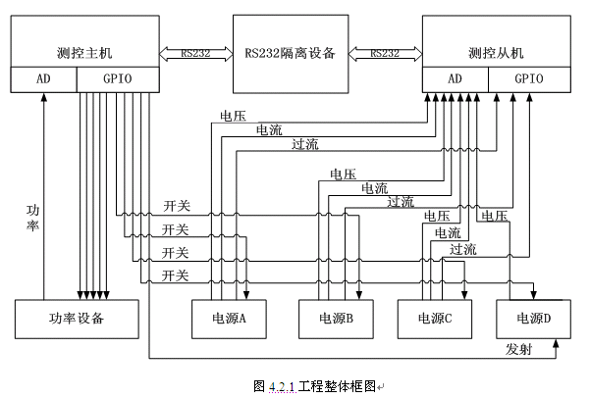
4.2 工程设计
4.2.1 总体设计

Slide 10
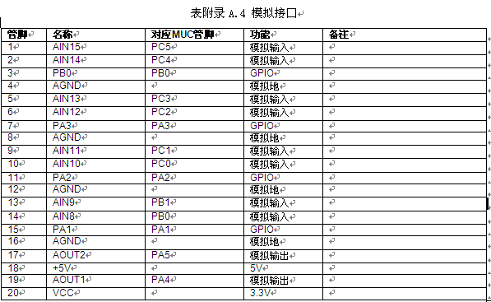
4.2 工程设计
4.2.2 硬件端口设计（分配）
从第2章的硬件设计来看，亮点STM32开发板的功能完全满足了项目的需要，有独立的模拟和数字接口，因此使用该开发板就可以实现项目的需要，对应的问题转化为分配具体的管脚功能。有多路的串口，因为串口1已经转为USB接口输出，工程中采用串口4就可以满足项目的需要。
亮点STM32开发板的模拟接口（附录A,P234 表A-4）还提供了4路的GPIO，因此不需要采用其他接口了。
端口功能分配见P224表4-1

Slide 11
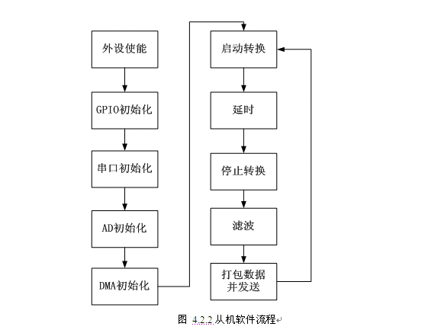
4.2 工程设计
4.2.3 从机软件设计
采集7路模拟量，并将其值通过串口发送给主机
在主循环中实现即可。注意对7路模拟量都需要通过一个积分滤波的方式进行滤波，然后周期性的发送给主机。考虑采用DMA方式采集AD数据，
设计软件流程图4-2

Slide 12
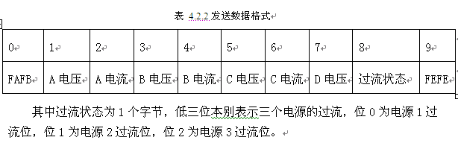
4.2 工程设计
4.2.3 从机软件设计
发送数据格式（简单协议）

Slide 13
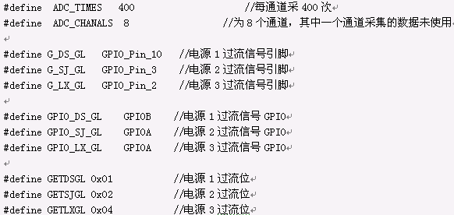
4.3 软件开发
4.3.1 宏和变量定义
为方便系统修改，增强系统的可读性，定义了AD采集次数和AD通道数，过流信号的管脚和通道等宏，这些定义在bp_config.h中。

Slide 14
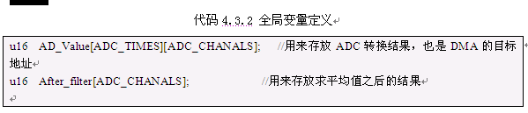
4.3 软件开发
4.3.1 宏和变量定义
全局变量在主程序main.c中定义，定义了一个二维数据AD_Value用来存储每个通道一次DMA采集缓存的采集数据，一维数组After_filter用来存放滤波后的数据。

Slide 15
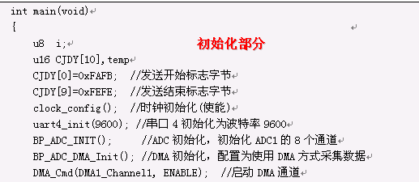
4.3 软件开发
4.3.2 主程序编程
初始化变量，时钟使能，初始化串口，初始化ADC和DMA，启动DMA

Slide 16
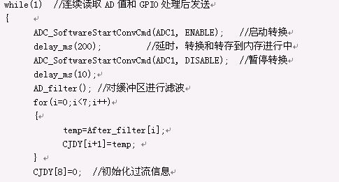
4.3 软件开发
4.3.2 主程序编程
启动AD转换，延时等待转换完成后暂停转换，这时缓冲区中为采集到的数据。调用函数对缓冲区的采集数据进行处理，将滤波后的数值存储到全局数组CJDY中

Slide 17
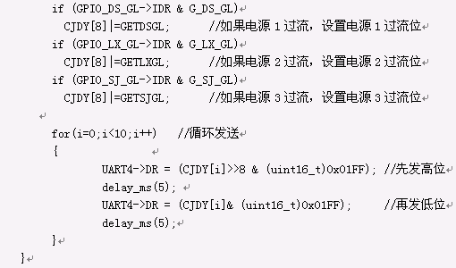
4.3 软件开发
4.3.2 主程序编程
主循环下半部分，读GPIO，根据结果设置CJDY[8]的各个位。然后，将数组CJDY的数据循环发送到串口。CJDY为16位类型，因此先发高8位，再发低8位。

Slide 18
设计题
一采集系统采集系统以12位精度和100K采样率采集3通道模拟电压，将其通过网络发送到远程主机，设计基于STM32的方案完成采集和发送硬件和软件设计，并编程实现。

Slide 19
作业
无

Slide 20
谢谢！
亮点嵌入式

